Slide 1

ApexPet
Гарантия чистопородности и безопасность сделки.
Выступает: Новикова Камила Эмильевна
Контакт: 8 908 069 0605

Slide 2

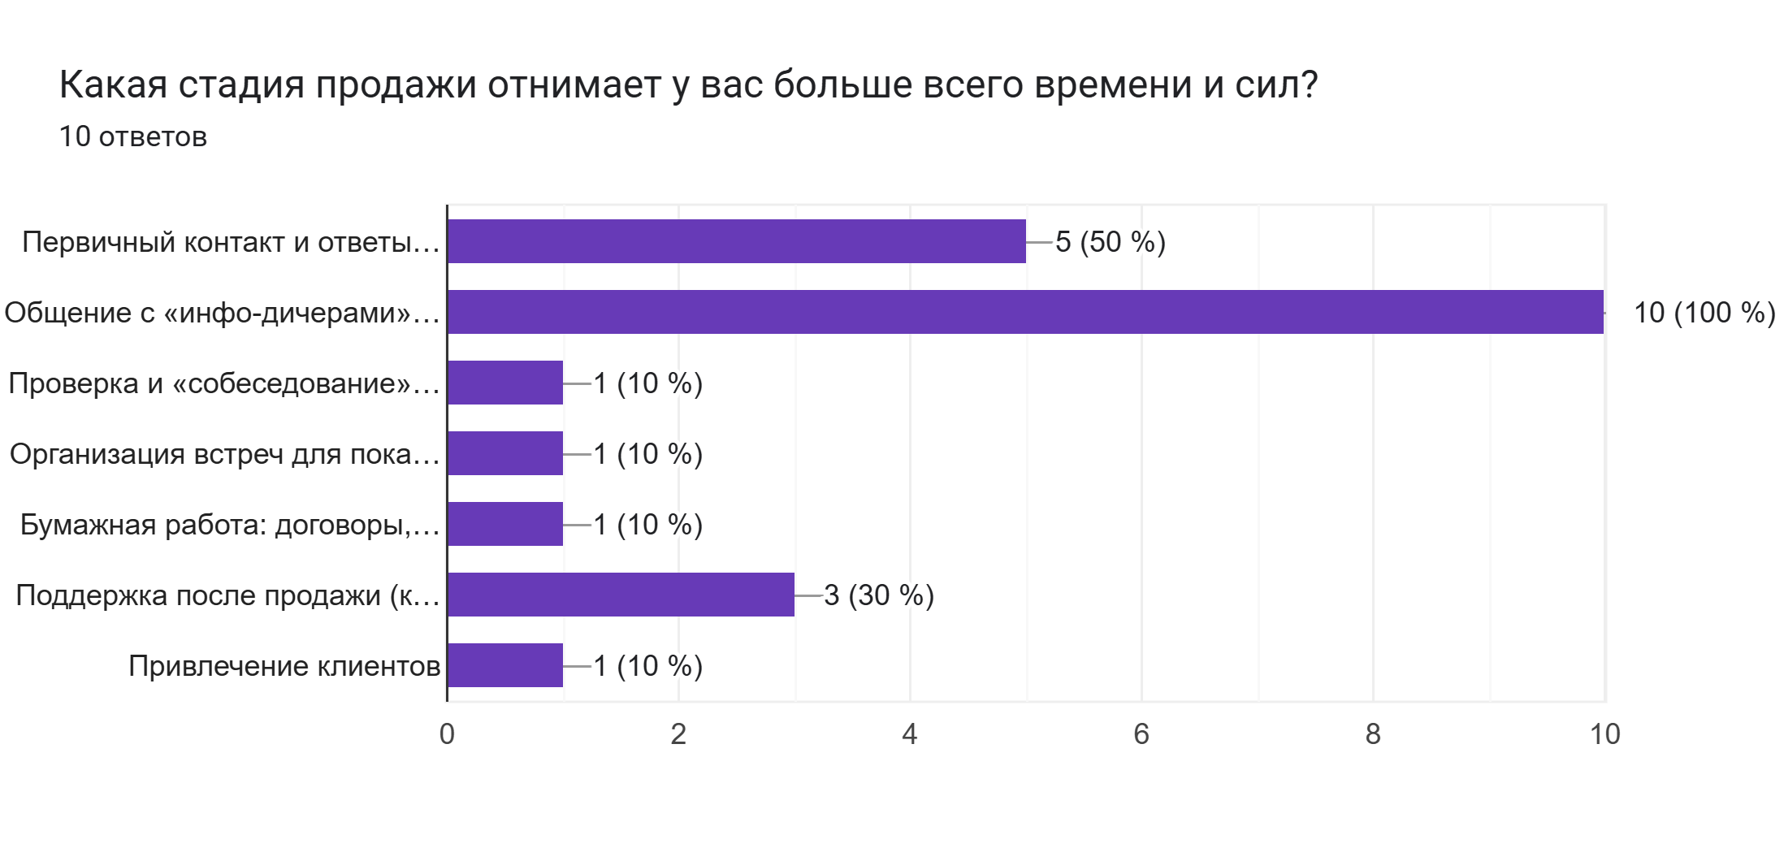
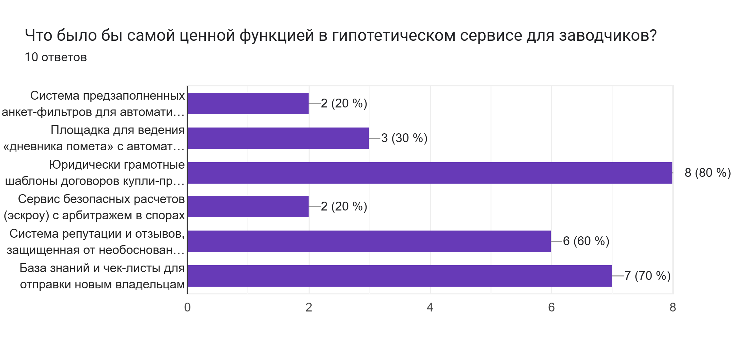
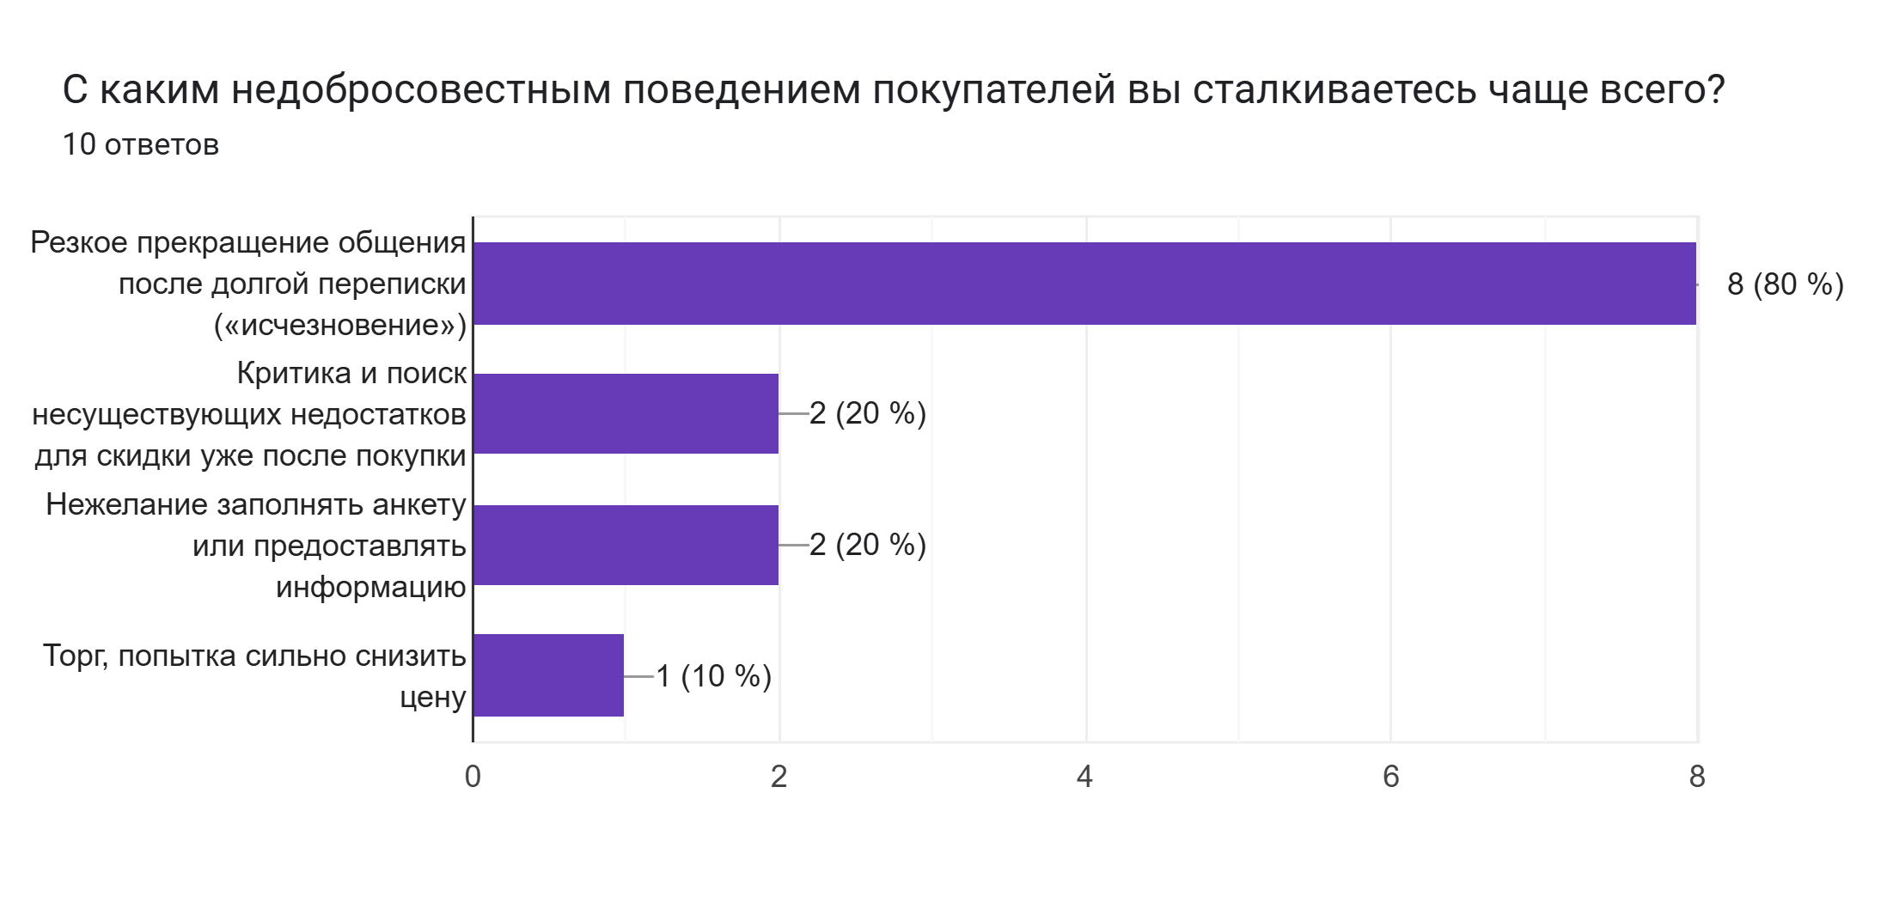
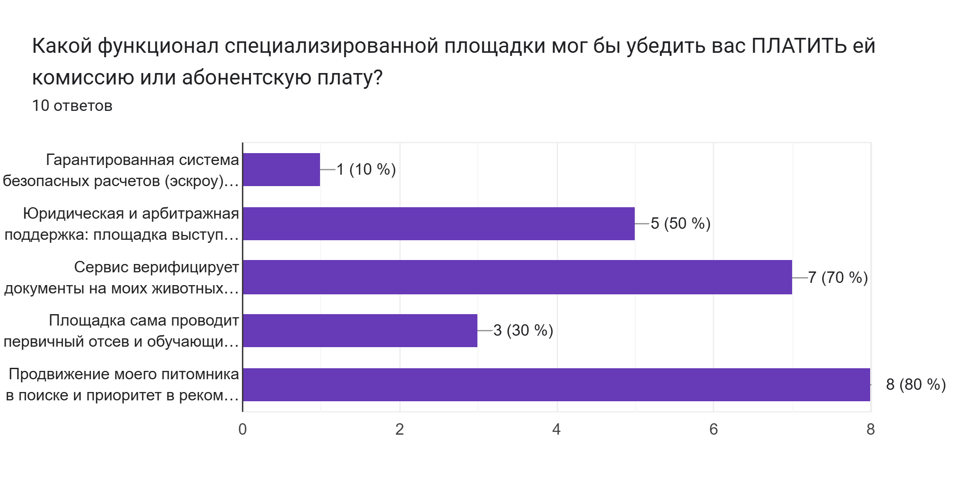
Проблемы с которыми сталкиваются завочики

Slide 3
Анализ конкурентов
Конкурент | Преимущества (что перенять) | Недостатки (наше преимущество)
Avito / Юла | Огромный трафик (>50 млн посетителей/мес), простая публикация, платное продвижение | Нет проверки документов → мошенничество, нет безопасной сделки, нет юридической защиты
Спецпорталы (Kinpet, Pet‑Yes) | Целевая аудитория, высокое доверие среди заводчиков | Низкий трафик (200–300 тыс./мес), устаревший интерфейс, нет инструментов сделки
Соцсети (Instagram, VK, Telegram) | Живое общение, видео, бесплатность | Нет гарантий, высокий риск мошенничества, нет структурированного каталога
Питомники напрямую | Максимальное доверие, личный контакт | Ограниченный выбор, нет площадки для сравнения, не все дают чеки/договоры
Зарубежные аналоги (Pets4Homes, PuppySpot) | Отработанная модель комиссии + премиум, высокая репутация | Не работают в РФ, нет интеграции с российскими базами (РКФ, ФГИС «Меркурий»), высокая комиссия (10–15%)

Slide 4
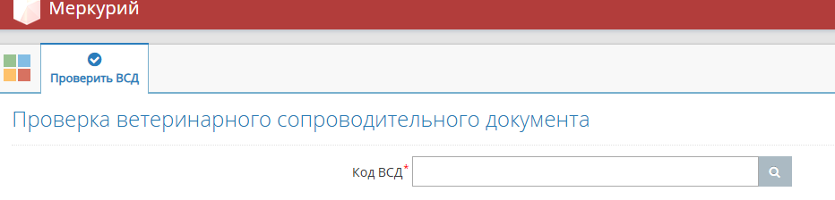

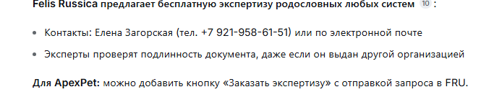
Вариант решения :
1. Верификация документов
Загрзка ветпаспорта, родословной, чипа.
OCR + ИИ проверяют подлинность, сверяют с базами (РКФ, ANIMAL-ID, ФГИС «Меркурий»).
Только подтверждённые объявления попадают в каталог.
2. Юридическая защита
Автоматическая генерация договора купли-продажи с электронной подписью.
Сохранение чека и всех документов в личном кабинете.
Гарантия обеим сторонам.
3. Дополнительные сервисы
Партнёрская сеть ветклиник (скидки на осмотр).
Интеграция с проверенными перевозчиками (безопасная доставка).
Партнерская сеть груминг-салонов (скидки на поддержание красоты любимца)

Slide 5
Портрет потенциальных потребитей
Семьи с детьми дошкольного и младшего школьного возраста
Возраст: 25–45 лет
Цель: Купить здорового, чистопородного питомца с предсказуемым характером для ребёнка.
Потребности:
Гарантия, что животное не больное и привито.
Подлинность родословной и соответствие породе.
Безопасная оплата — защита от потери предоплаты.
Юридический договор, чтобы в случае проблем можно было предъявить претензии.
Возможность выбрать питомника с хорошей репутацией (отзывы реальных покупателей).
Простой и понятный интерфейс, минимум мошенничества.
Зарегистрированные питомники (собаки, кошки), работающие официально
Возраст: 35–60 лет
Цель: Продавать породистых животных без рисков, подтверждая качество и привлекая платёжеспособных покупателей.
Потребности:
Инструмент для демонстрации подлинности документов (родословные, ветпаспорта).
Защита от недобросовестных покупателей (неоплата, возвраты без оснований).
Автоматизация сделки (договор, чек, безопасная оплата).
Возможность выделиться среди мошенников и недобросовестных продавцов.
Доступ к целевой аудитории, готовой платить за качество.
Удобное размещение объявлений (фото, видео, описание).
Аналитика по спросу (цены, популярные породы).

Slide 6
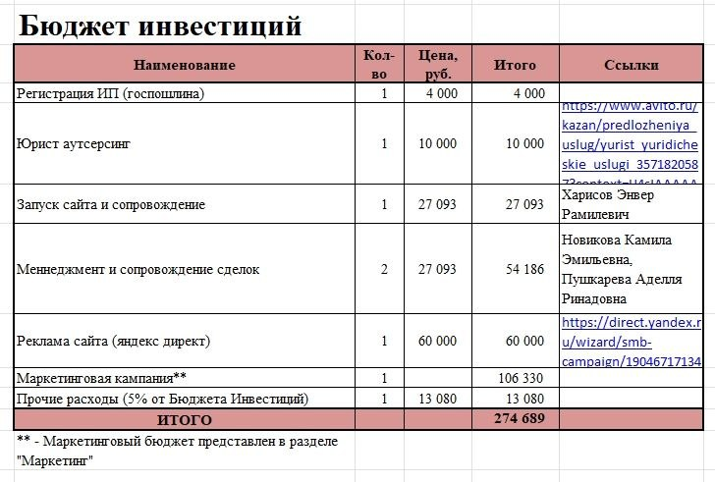
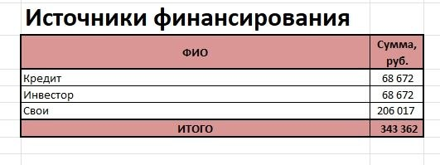
Рынок труда
Ключевые роли:
Разработка: fullstack-разработчик (React/Node.js) – для быстрого создания MVP.
Верификация документов: специалист с опытом работы с OCR, ИИ (можно на аутсорсе или фрилансе).
Юридическое сопровождение: партнёрство с профильной юридической фирмой (аутсорс).
Маркетинг и работа с заводчиками: менеджер по работе с клиентами (B2B) и SMM-специалист.

Slide 7
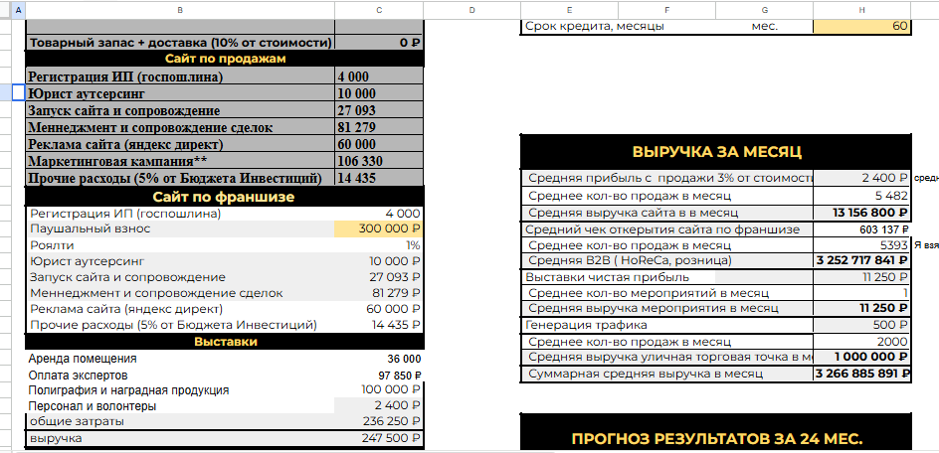
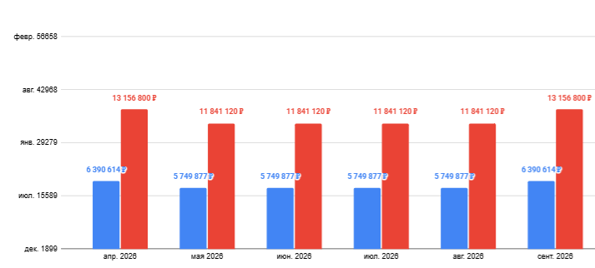
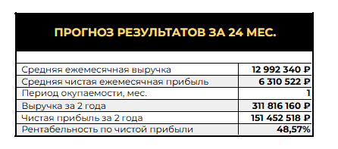
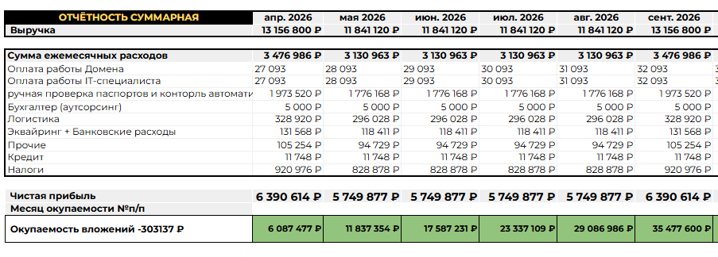
Финансовая модель и возможности дальнейшего развития

